Slide 1
Persoonlijke beschermingsmiddelen
Onderdeel van de Gouden Standaard Infectiepreventie in het onderwijs:
3. Handhygiëne, persoonlijke beschermingsmiddelen en persoonlijke hygiëne
Deze PPT is gebaseerd op de SRI richtlijnen:
Medisch-Specialistische Zorg: Persoonlijke beschermingsmiddelen dd. 11-11-2023
Langdurige Zorg: Persoonlijke beschermingsmiddelen dd. 19-05-2025

Slide 2
Leeswijzer
Deze PPT is gebaseerd op de landelijke SRI-richtlijnen voor de Medisch- Specialistische Zorg en de Langdurige Zorg
De inhoud is ontwikkeld voor zorgmedewerkers (in opleiding) op MBO niveau in zowel het ziekenhuis als in de langdurige zorg
Inhoud is geschreven op B1 taalniveau
De term ‘zorgvrager’ wordt gebruikt voor patiënt, cliënt of bewoner

Slide 3
Waarom zijn persoonlijke beschermingsmiddelen (PBM) belangrijk?
🛡️ Bescherming van zorgvrager
🛡️ Bescherming van medewerker
Het juist gebruiken van persoonlijke beschermingsmiddelen verkleint de kans op verspreiding van infecties

Slide 4
Persoonlijke beschermingsmiddelen
Algemene regels voor PBM:
✅ gebruik PBM alleen als het nodig is
✅ PBM zijn meestal voor eenmalig gebruik
✅ gebruik PBM per zorgvrager en per handeling
🧼 Pas handhygiëne toe:
  vóór het aantrekken
  na het uittrekken

Slide 5
Handschoenen (niet‑steriel)
Wanneer draag je handschoenen?
Draag handschoenen bij:
💧 contact met lichaamsvloeistoffen (bloed, urine, ontlasting, braaksel, wondvocht)
👄 contact met slijmvliezen
🩹 contact met beschadigde huid
🚪 zorg bij isolatie

Slide 6
Handschoenen (niet‑steriel)
Wanneer draag je géén handschoenen?
Draag geen handschoenen bij:
👋 contact met intacte huid
🧑‍🦯 helpen aankleden of wassen zonder risico op lichaamsvloeistoffen
⚠️ Let op
Altijd handschoenen dragen is niet goed en verhoogt juist het risico op infecties

Slide 7
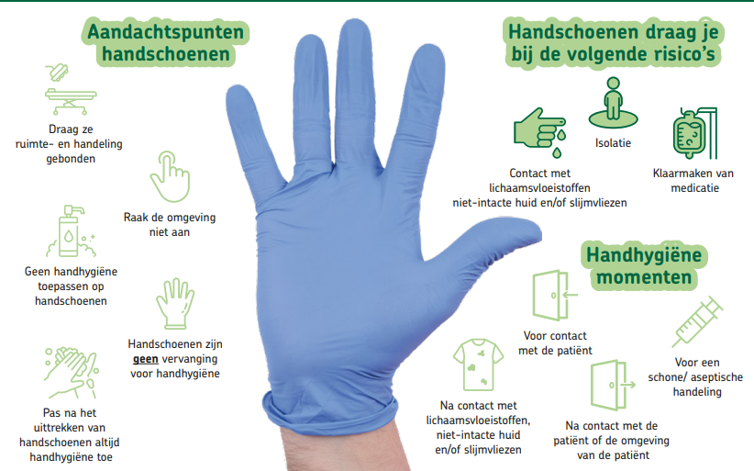
Handhygiëne

Slide 8
Handschoenen (niet‑steriel)
Zo gebruik je handschoenen goed:
🧼 handhygiëne vóór en na
🔄 werk van schoon naar vuil
♻️ verwissel handschoenen als ze vies of kapot zijn

Slide 9
Beschermende kleding (schorten)
Soorten schorten
halterschort
isolatieschort met lange mouwen

Slide 10
Beschermende kleding (schorten)
Wanneer draag je een schort?
💦 bij kans op spatten of morsen
🚪 bij zorg voor cliënten in isolatie

Slide 11
Beschermende kleding (schorten)
Zo gebruik je een schort:
👤 per zorgvrager en per handeling
🧻 wegwerpschort = direct weggooien
🧼 handhygiëne na uittrekken

Slide 12
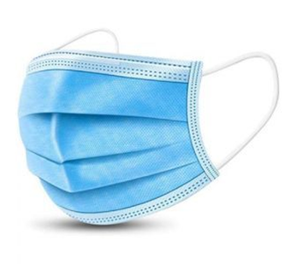
Mond-neusmaskers en adembescherming
Chirurgisch mondneusmasker (type II / IIR)
Draag je bij:
🤧 druppeloverdraagbare infecties
💦 kans op spatten in het gezicht

Slide 13
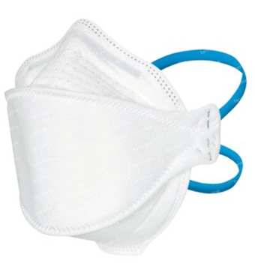
Mond-neusmaskers en adembescherming
FFP2‑masker
Draag je bij:
🌬️ luchtweginfecties (aërogeen)
🔄 aerosolvormende handelingen(zoals vernevelen of uitzuigen)

Slide 14
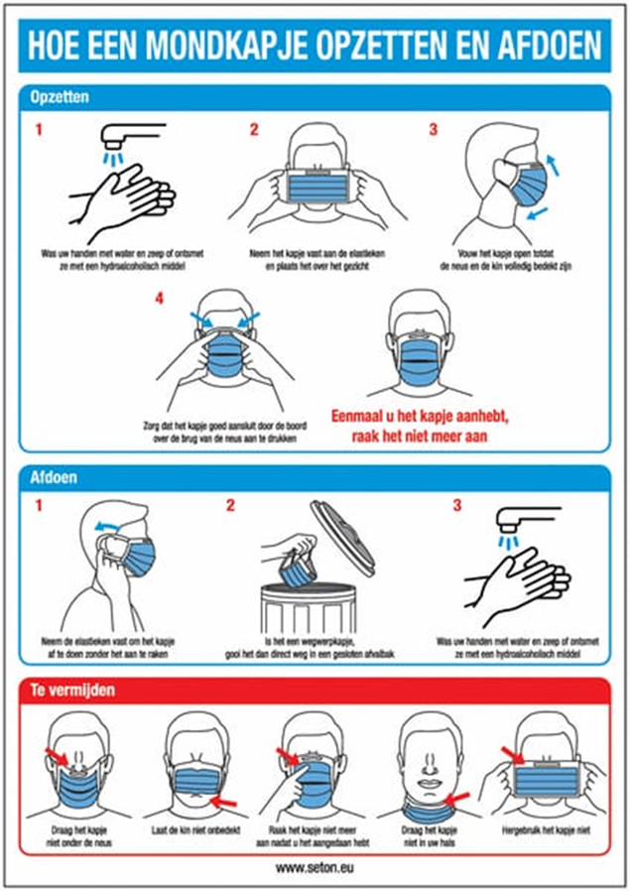
Mond-neusmaskers en adembescherming
Masker goed gebruiken:
👃 over neus én mond
❌ niet onder de kin
♻️ niet hergebruiken
🧼 handhygiëne vóór en na afzetten

Slide 15
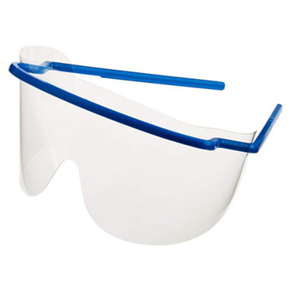
Oogbescherming (spatbril)
Wanneer draag je oogbescherming?
💦 bij kans op spatten in de ogen
🚪 bij bepaalde isolatiemaatregelen
⚠️ Let op: een gewone bril is geen PBM

Slide 16
Oogbescherming (spatbril)
Zo gebruik je oogbescherming:
🖐️ raak de voorkant niet aan
🧽 reinig volgens afspraak
🧼 handhygiëne na afzetten

Slide 17
Hoofdbedekking, schoenhoezen en laarzen
❌ In zorginstellingen meestal niet nodig
🏠 In de thuiszorg soms toegestaan
→ alleen met duidelijke afspraken

Slide 18
Samenvatting – dit moet je weten
✅ Gebruik PBM bewust en op het juiste moment
✅ Handschoenen ≠ handhygiëne
✅ Meer PBM gebruiken is niet veiliger
✅ Goed gebruik beschermt:
  jou
  de zorgvrager
  collega’s

Slide 19
Terug naar de praktijk
Welke PBM gebruik je bij:
🩹 wondzorg?
🚿 helpen bij douchen?
💩 een zorgvrager met diarree?

